Slide 1

Game Of life projekt
Első projekt az évben.

Slide 2

Tudnivalók
Kód struktúrája: Modulokra bontva, könnyen érthető.
Használt technológiák: C#, Visual Studio
A projekt célja a Game of Life szimuláció létrehozása és működtetése.

Slide 3
Funkciók és Működés
Szimuláció működése: Élő és halott sejtek, generációk váltakozása.
Interakció: A felhasználók megfigyelhetik a sejtek evolúcióját.

Slide 4
Fejlesztői Élmények és Kihívások
Nehézségek: A szomszédos sejtek számának számolása.
Kiemelkedő megoldások: A generációk közötti változások kiemelése.

Slide 5
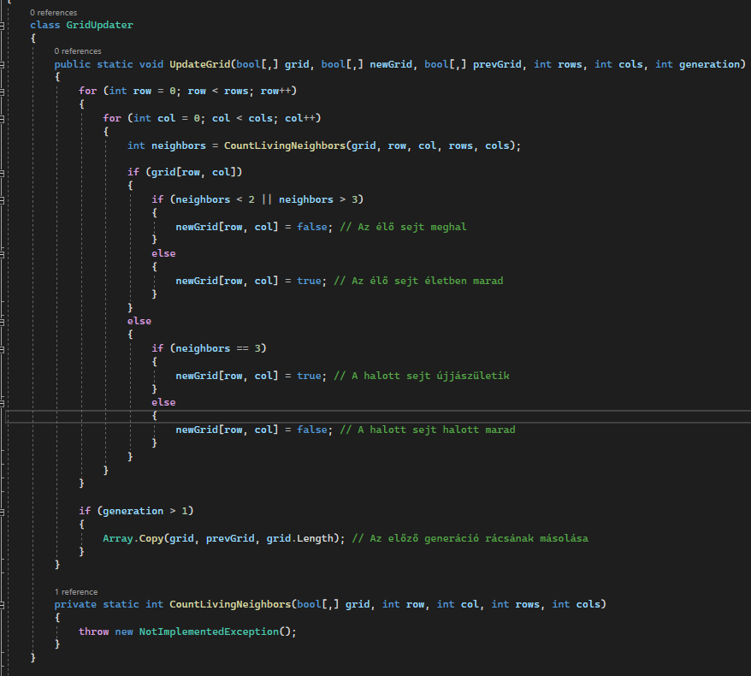
GridUpdater
Bejárja a rács minden celláját.
Számolja a cella élő szomszédjainak számát a CountLivingNeighbors privát metódus segítségével.
Alkalmazza a Game of Life szabályokat:
Az élő sejtek túlélnek, ha pontosan 2 vagy 3 élő szomszédjuk van, egyébként meghalnak.
A halott sejtek újjászülethetnek, ha pontosan 3 élő szomszédjuk van, egyébként halottak maradnak.
Ha a generáció sorszáma nagyobb, mint 1, akkor elmenti az előző generáció állapotát.

Slide 6
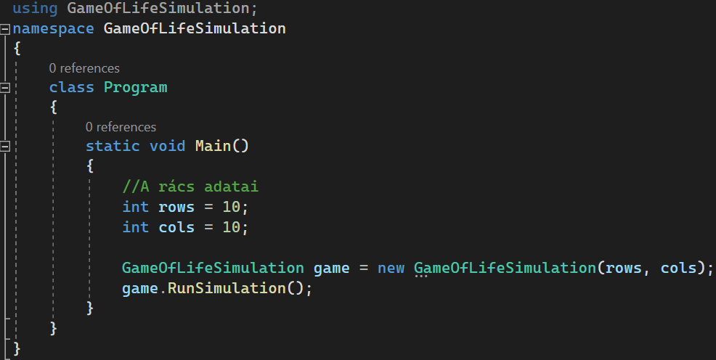
Program.cs
Ez a kód egy egyszerű példa arra, hogyan lehet elindítani egy Game of Life szimulációt egy 10x10-es rácsban.

Slide 7
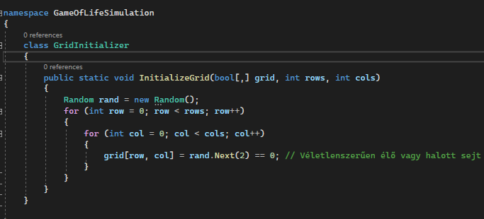
GridInitializer
Ez a kódrészlet egy "GridInitializer" osztályt definiál, amely felelős a Game of Life szimuláció rácsának inicializálásáért.
A InitializeGrid metódus véletlenszerűen állítja be a rács sejtjeinek élő vagy halott állapotát a megadott sorok és oszlopok számával.

Slide 8
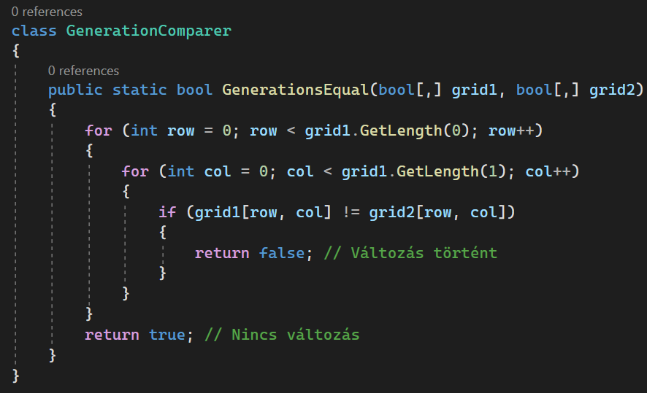
GenerationComparer
Ez a kódrészlet egy "GenerationComparer" osztályt definiál, amelynek egyetlen GenerationsEqual metódusa van. Ez a metódus a két rácsot összehasonlítja, hogy megállapítsa, hogy azonosak-e vagy sem.

Slide 9
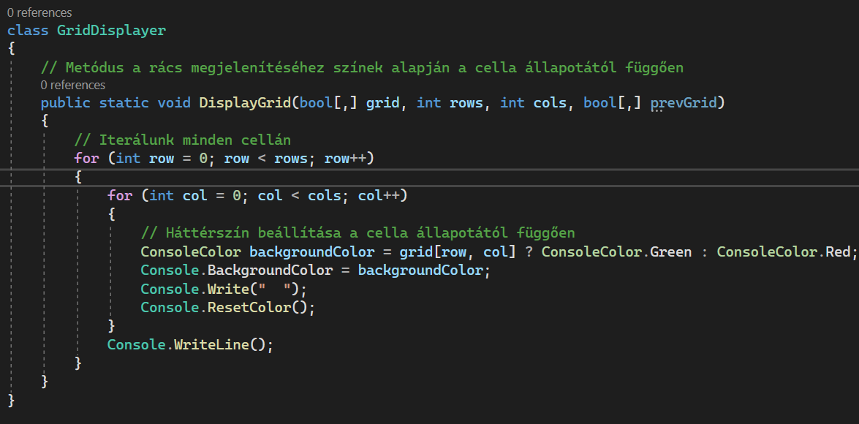
GridDisplayer
A kódrészlet a rács celláinak bejárásával dolgozik.
Minden cella állapotától függően a háttérszínt zöldre vagy pirosra állítja.
A cellák vizuális megjelenítését a konzol ablakban hajtja végre.
Zöld háttérszín esetén élő sejtet, piros háttérszín esetén halott sejtet jelenít meg a konzolon.

Slide 10
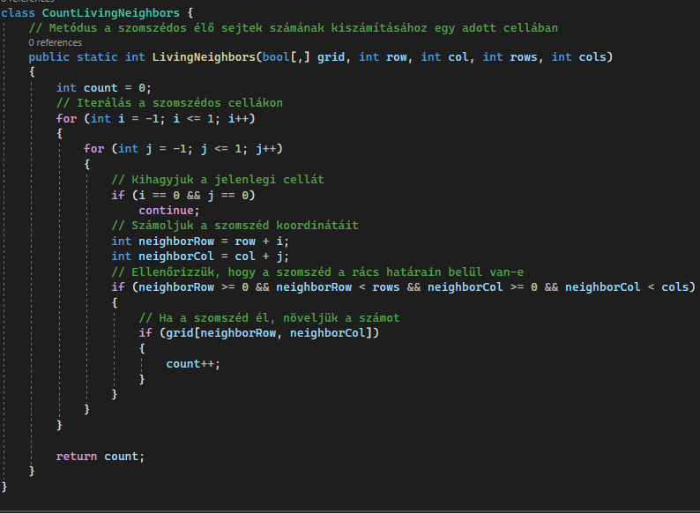
CountLivingNeighbors
A metódus a rácsban lévő egy adott cella szomszédos celláinak bejárásával dolgozik.
A szomszédos cellák számolásához egy beágyazott for ciklusokat használ.
A metódus meghatározza a cella szomszédos celláit, majd ellenőrzi, hogy ezek a cellák a rács határain belül vannak-e.
Ha a szomszédos cella élő (az értéke true), akkor növeli a szomszédos élő sejtek számát.
Visszatér a számolt élő szomszédok számával.

Slide 11

Köszönjük a figyelmet!
Czerok Bálint
Németh Benedek
Radován Zdenkó

